Slide 1
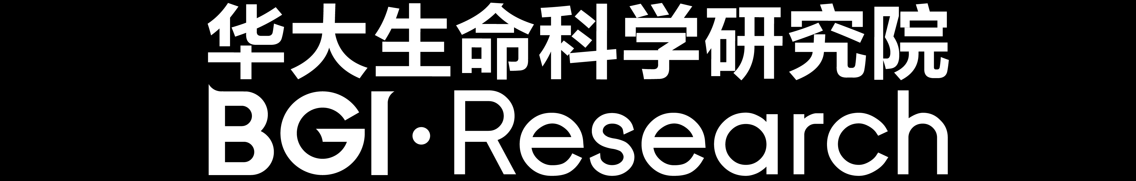
量子深度Q网络
（Quantum Deep Q Network）
2024年08月22日

Slide 2
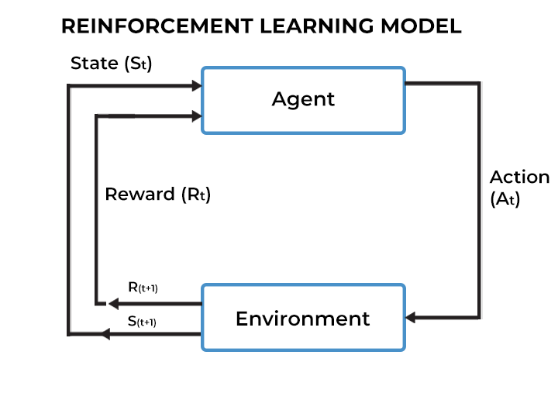
强化学习
强化学习是指智能体通过与环境交互，来达到学习一个能最大化累积奖励的策略的目的。
区别于有监督和无监督学习的一种机器学习方法
经典强化学习框架:
通过与环境交互收集数据。每个数据由（ s , a , r , s’）组成
周期性的通过记忆中的数据进行训练优化策略或模型
重复1和2

Slide 3
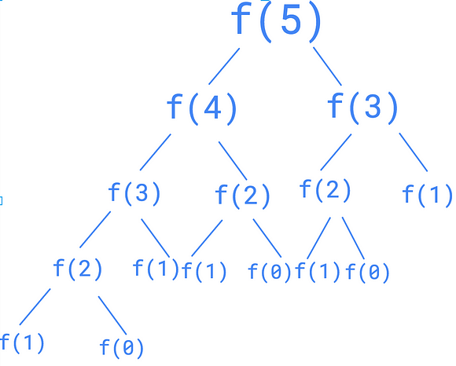
强化学习的分类
基于有无环境模型
基于决策方法
基于模型的强化学习
环境可以被一个模型，用状态转移和奖励函数描述。
智能体在该模型中探索并选择最优动作。
例子：动态规划，蒙特卡洛树搜索。
使用动态规划方法求解斐波那契数列
特点：能够提前进行策略规划（如动态规划）。
在样本数据有限的情况下表现良好，因为可以通过模拟来减少真实环境中的探索。

Slide 4
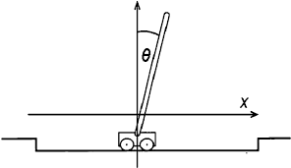
强化学习的分类
基于有无环境模型
基于决策方法
无模型的强化学习
不依赖于环境模型，直接与环境交互来学习
智能体不断试错调整，来最大化累计奖励
例子：Q-Learning, SARSA, 深度Q网络 (DQN)
Cart-pole, 一个常用的强化学习训练环境。目标是训练智能体操控小车让杆子不倒下来。
特点：不需要构建或学习环境模型，因此可以处理复杂和不可预测的环境。
适用于在线学习和实际环境的直接交互。

Slide 5
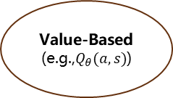
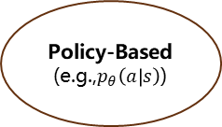
强化学习的分类
基于有无环境模型
基于决策方法
基于策略 (policy)梯度 的智能体：
该方法直接输出一个行动。策略梯度方法直接优化策略。通过计算和调整策略的梯度来最大化期望的累计奖励。策略通常通过参数化的神经网络来表示。
例子：深度确定性策略梯度（DDPG）、近端策略优化（PPO）
Policy-Based
($\text{e}\text{.}\text{g}\text{.,}p_{θ}\left(a | s\right)$)
Value-Based
(e.g.,$Q_{θ}(a,s)$)
Learn an actor
Actor-Critic
Learn a Critic
基于值函数 (value) 的智能体：
值函数方法通过估计每个状态或状态-动作对的值来指导智能体的决策。这个值代表即长期奖励的期望。这类方法的目标是找到最优的值函数，一般通过神经网络来近似值函数。
例子： Q-learning、SARSA、深度Q网络（DQN）

Slide 6
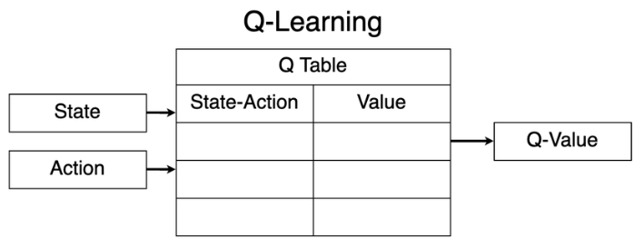
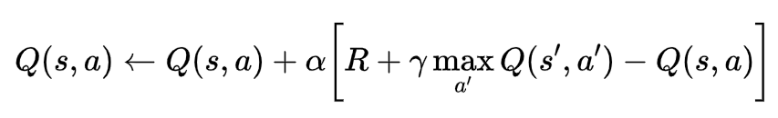
Q 学习
Q-Learning 是一种基于表格的强化学习方法。它通过学习状态-动作的值函数（Q函数），估计在给定状态下采取某个动作所能获得的长期回报。其中储存的Q值会随着学习更新。
其中α是学习率，γ是折扣因子。折扣因子是一个介于0-1之间的小数，越大反应这个Q表对于越远的未来的总回报越关注，反之则越关注近期的回报。
s是当前状态，a是在s下采取的动作，这个动作会让状态跃迁到s’。并获得回报R。
通过学习率α对旧的Q值和新的预期回报之间的差值进行加权平均来进行Q值更新。更新后的Q值更接近新的目标值，这个值反映了在这个策略下对累计回报的最新估计
特点：实现简单。当状态和动作空间较大时，很难训练，Q表会变得非常大。不适用于复杂问题。

Slide 7
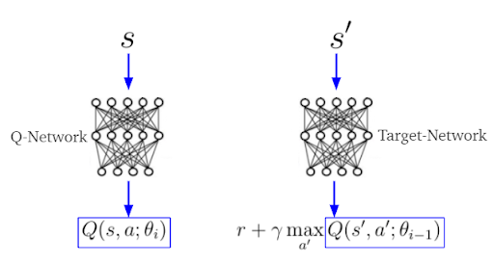


深度Q学习（DQN）
为了取代Q-table，提出了用神经网络来近似Q值函数。用神经网络估计每个状态-动作对的Q值。
并且为了提高训练的稳定性，采用了Q网络和目标网络的双模型结构。使用目标网络产生目标Q值。
Q网络接收状态s，对所有行动进行评估计算Q-value。然后根据一个不变的策略从Q-value中选择行动。
训练过程中，从记忆中抽取经验样本进行训练。针对提取到的样本，由目标网络提供目标值 y 来进行优化。
整个目标值反应当前网络参数下的最佳预期回报
是由带参数θ’的目标网络预测的在s’状态下所有可能动作中最大Q值。这个值代表在新状态下选择最佳动作时未来可能获得的最大长期回报。

Slide 8

深度Q学习（DQN）
损失函数：
通过最小化损失函数来调整模型参数，DQN试图使Q网络预测Q值逐渐逼近真实的最优Q值。其中 θ 是Q网络的参数。
目标网络参数的更新是每隔固定的迭代次数，从Q网络直接完整复制其参数。它的作用是避免Q值估计过程中震荡的问题。
特点：DQN结合了深度学习和强化学习。
能在大规模，复杂环境中进行有效的学习。

Slide 9
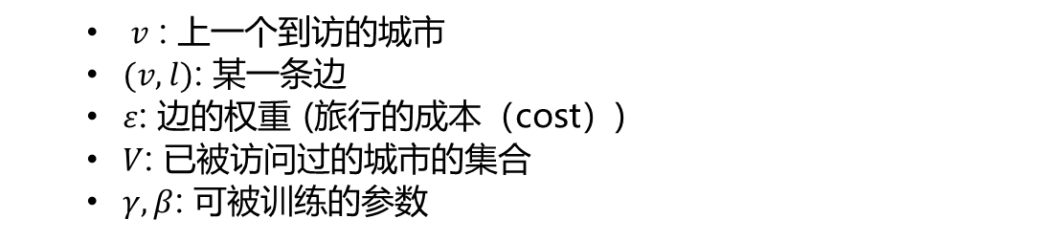




针对旅行商问题的量子Q学习
对于旅行商问题：
状态: 给定的图, 已经被访问过的城市，出发点
行动: 选择一条边 (上一个到访的城市至下一个城市）
回报: 这条边的距离的负值
Q-value
$$\left\langle ε,V;γ,β | ε_{v,l}Z_{v}Z_{l} | ε,V;γ,β\right\rangle$$
如果 l$\text{∉} \text{V}$
$Q_{γ,β}\left(\left(v,l\right),(ε,V)\right)$ =
$$−10000$$
其他
$v$ : 上一个到访的城市
$(v,l)$: 某一条边
$ε$: 边的权重 (旅行的成本（cost）)
$V$: 已被访问过的城市的集合
$γ,β$: 可被训练的参数

Slide 10
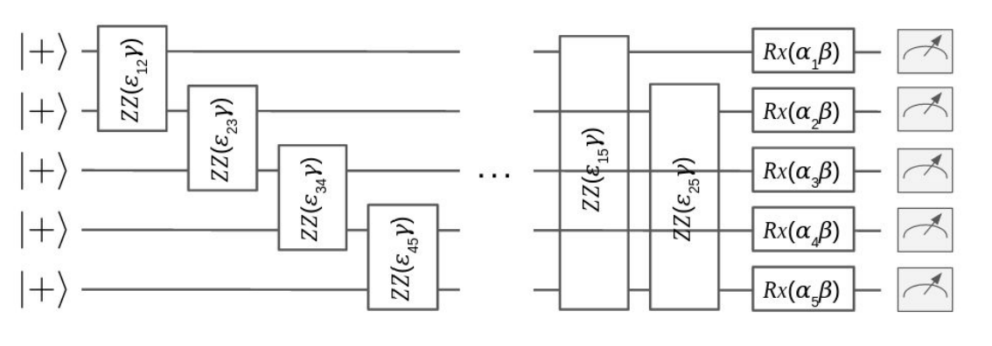




针对旅行商问题的量子Q学习
$$0$$
如果 $j∈\text{V}$
$$α_{j}=$$
$$π$$
其他
其中采用的测量是ZZ相干观测。

Slide 11
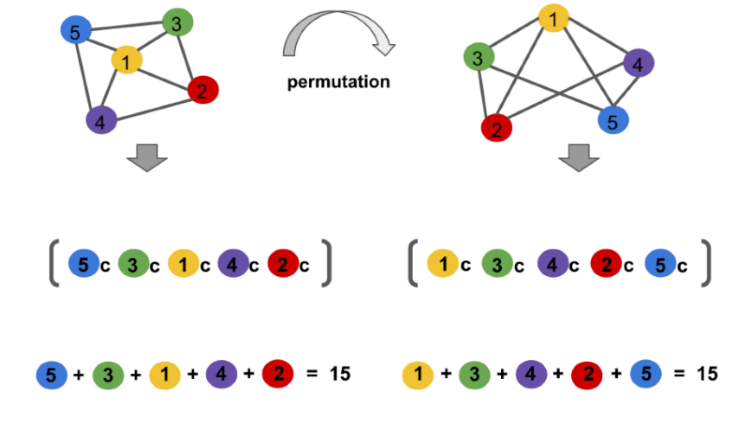
图的等变性嵌入
等变性：在数学中，一个函数的定义域收到对成群作用交换之后，他的函数也随着该群的作用而交换，那么这个函数成为等变映射。也就是说，应用对称变换然后计算函数会产生与计算函数然后应用变换相同的结果。
对于神经网络，采用等变性嵌入方式可以保证模型能正确捕捉图的结构。输入数据的变化能被可预测的反映在输出上。与等变性相对的是不变性。
等变和不变函数的例子

Slide 12
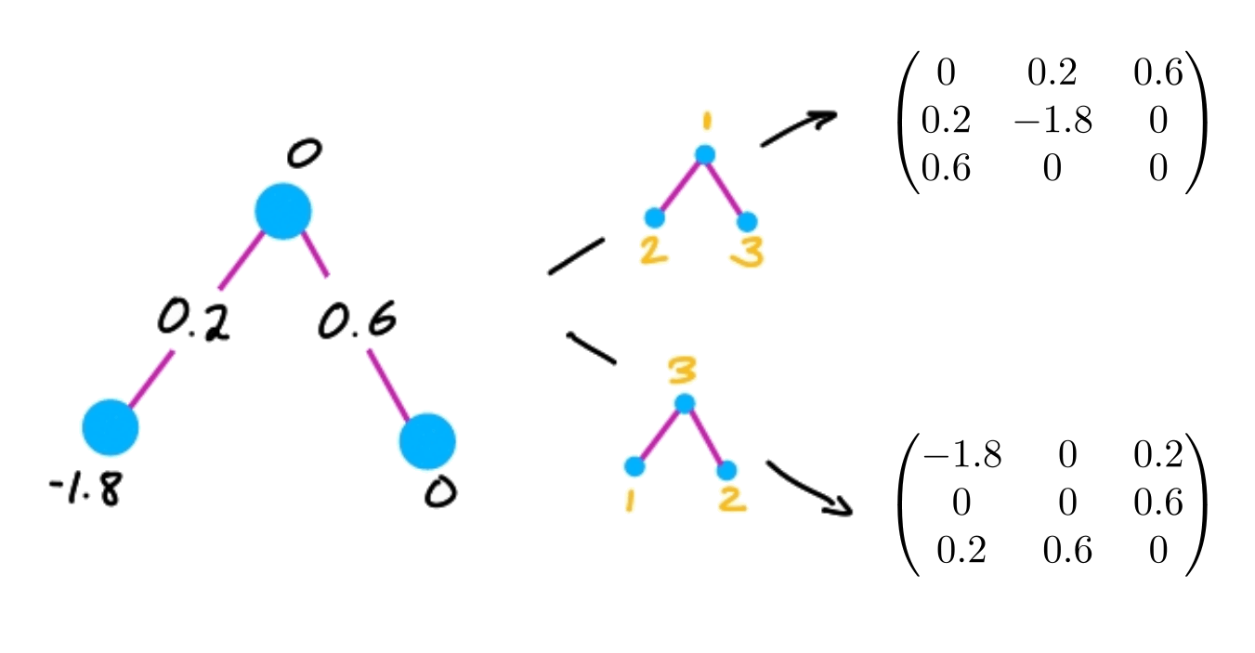
图的等变性嵌入
为什么需要维持等变性
计算机中对同一个图的表示不唯一，一个邻接矩阵的行和列变换结果都代表可以代表同一个图的结构。
这种排列的数量随着节点数增加会阶乘增长。
所以我们希望计算机能知道一些矩阵代表同一个图。
例如嵌入这个图时，不同的节点顺序会计算出不同的邻接矩阵。

Slide 13
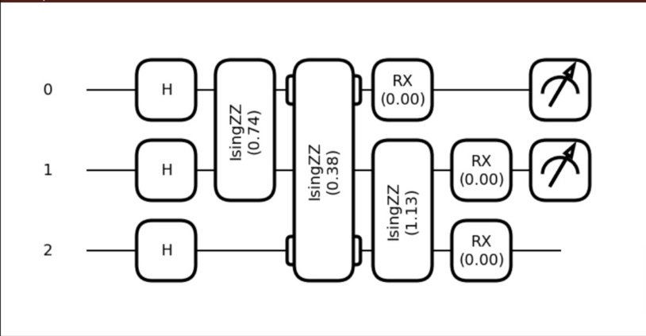
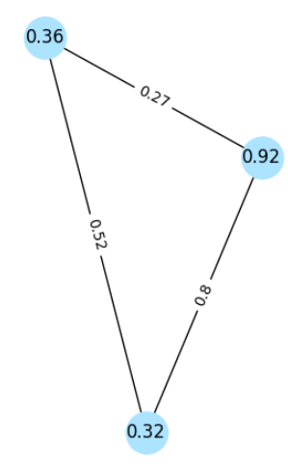
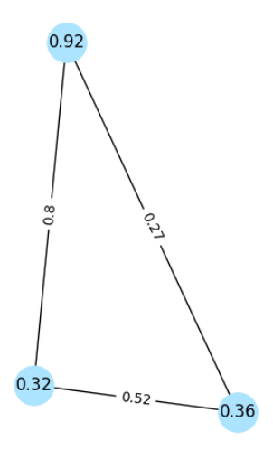
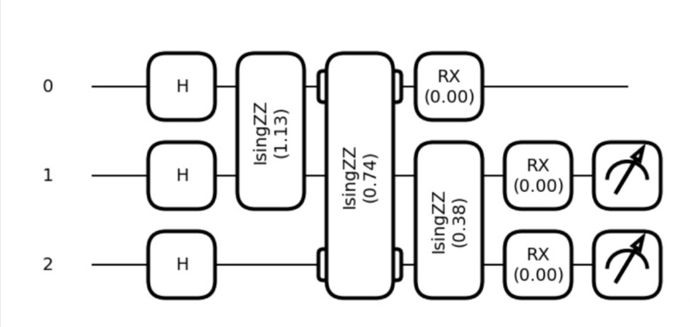
图的等变性嵌入
矩阵A：[0,1,2]
[0.36 0.52 0.27]
[0.52 0.32 0.8 ]
[0.27 0.8 0.92]
矩阵B：[1,2,0]
[0.32 0.8 0.52]
[0.8 0.92 0.27]
[0.52 0.27 0.36]
perm
PauliX(0)@PauliX(1)=0.39359
PauliX(1)@PauliX(2)=0.39359
Skolik, A., Cattelan, M., Yarkoni, S. et al. Equivariant quantum circuits for learning on weighted graphs. npj Quantum Inf 9, 47 (2023). https://doi.org/10.1038/s41534-023-00710-y

Slide 14
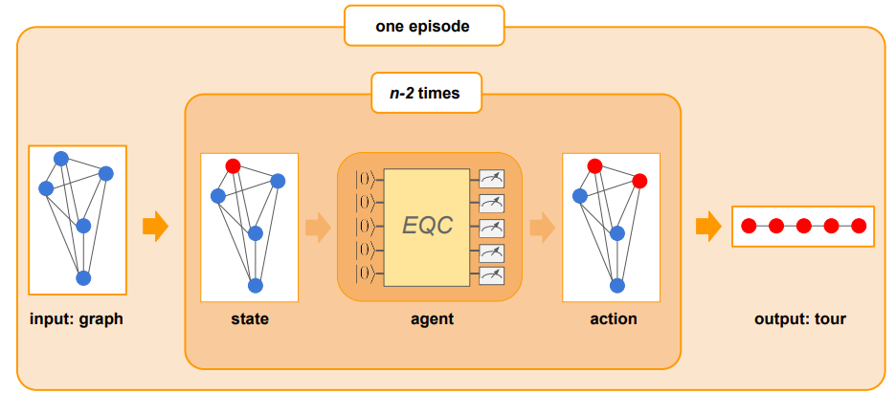
针对旅行商问题的量子Q学习
1.经验采集
2.使用训练好的模型解决问题

Slide 15
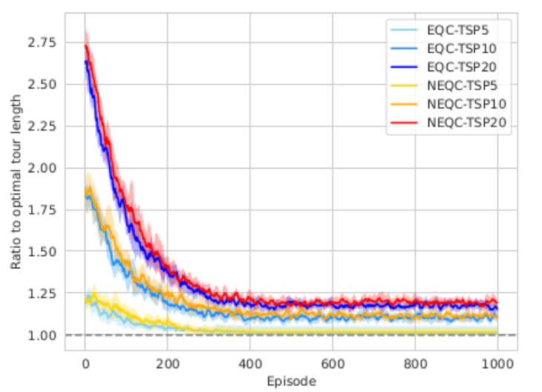
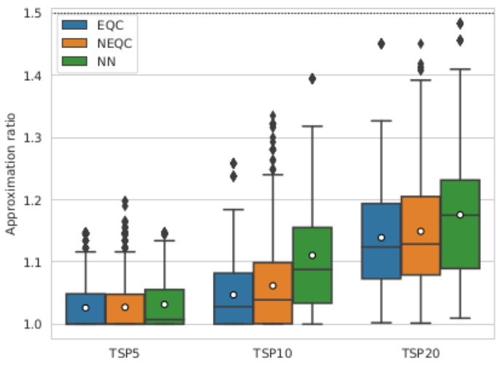
针对旅行商问题的量子Q学习
实验结果
测试结果
训练曲线

Slide 16
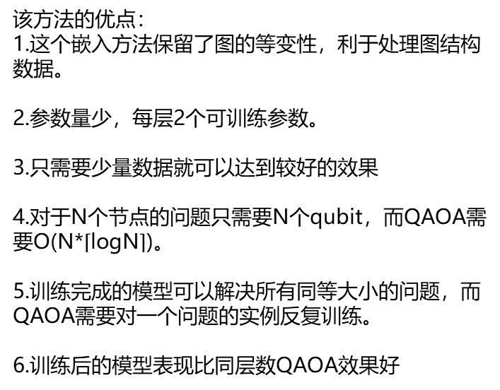
针对旅行商问题的量子Q学习
该方法的优点：
1.这个嵌入方法保留了图的等变性，利于处理图结构数据。
2.参数量少，每层2个可训练参数。
3.只需要少量数据就可以达到较好的效果
4.对于N个节点的问题只需要N个qubit，而QAOA需要O(N*$\left\lceil \text{logN}\right\rceil$)。
5.训练完成的模型可以解决所有同等大小的问题，而QAOA需要对一个问题的实例反复训练。
6.训练后的模型表现比同层数QAOA效果好
该方法的不足：
1.依赖训练数据的质量来训练出较好的模型
2.使用经典优化器进行参数优化难度更高.对于较大的问题或较深的层数很难优化。

Slide 17
THANKS
OMICS FOR ALL
基 因 科 技 造 福 人 类

